Slide 1
Лекция 2
Обработка ошибок.
Анализ производительности.
Характеристики GPU.
Вычислительные возможности и версии CUDA.

Slide 2
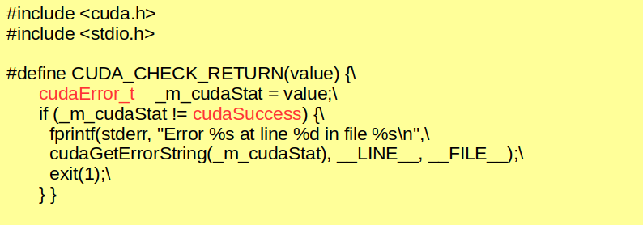
Макрос для определения ошибки

Slide 3
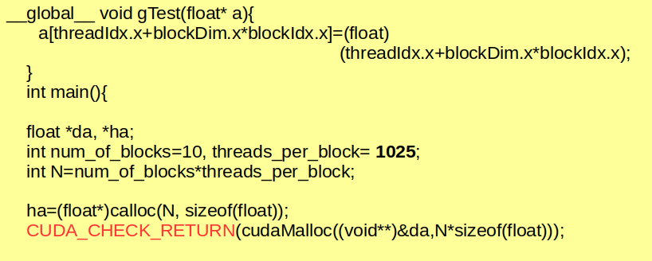
Диагностика синхронных вызовов

Slide 4
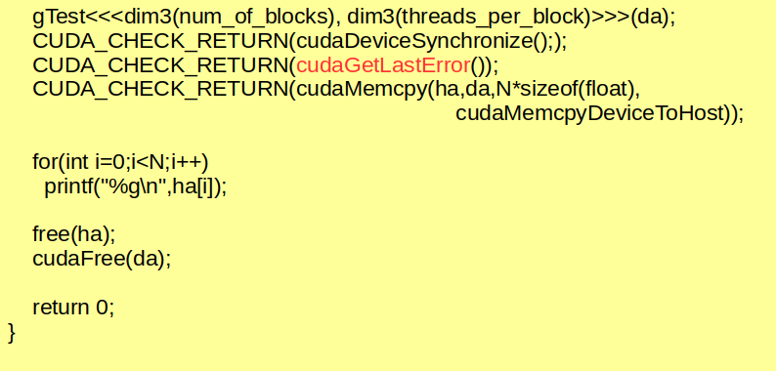
Диагностика асинхронных вызовов

Slide 5
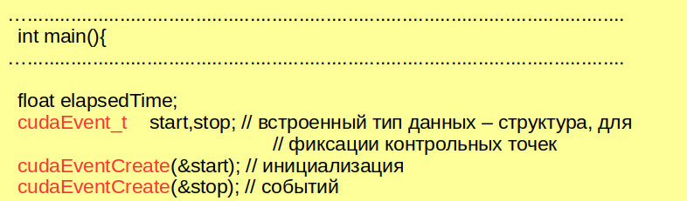
Профилирование программ с помощью объектов событий

Slide 6
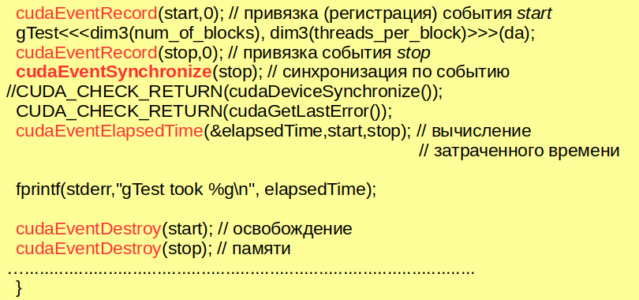
Синхронизация по событию

Slide 7
Задача:
Определить при какой длине векторов имеет смысл распараллеливать операцию сложения.
Определить оптимальное количество потоков POSIX для распараллеливания.
Определить зависимость времени выполнения операции сложения на GPU от длины векторов (выбирать количество нитей равным длине вектора).

Slide 8
#include <malloc.h>
#include <stdio.h>
#include <stdlib.h>
#include <sys/time.h>
void hTest(int N, int* a, int* b){
for(int i=0; i<N;i++)
a[i]+=b[i];
}
int main(int argc, char** argv){
if(argc<2){
fprintf(stderr, "USAGE: lab2 <N>\n");
return -1;
}

Slide 9
struct timeval t;
double Start, Finish;
double ElapsedTime;
int N=atoi(argv[1]);
if(N==0)
N=1<<30;
int* a=(int*)calloc(N, sizeof(int));
int* b=(int*)calloc(N, sizeof(int));
for(int i=0; i<N;i++){
a[i]=2*i;
b[i]=2*i+1;
}

Slide 10
gettimeofday(&t, NULL);
Start =(double)t.tv_sec*1000000.0 + (double)t.tv_usec;
hTest(N,a,b);
gettimeofday(&t, NULL);
Finish =(double)t.tv_sec*1000000.0 + (double)t.tv_usec;
ElapsedTime = (double)(Finish-Start)/1000.0;
fprintf(stderr, "Elapsed time: %g ms \n", ElapsedTime);
for(int i=0; i<N;i+=N/16)
fprintf(stdout, "%d\t%d\t%d\n", i, a[i], b[i]);
return 0;
}

Slide 11
#include <malloc.h>
#include <stdio.h>
#include <stdlib.h>
#include <sys/time.h>
#include <math.h>
#include <pthread.h>
int *a, *b;
struct targ{
int num_thread;
int num_threads;
int length;
};

Slide 12
void* hTest(void* arg){
struct targ* s_arg=(struct targ*)arg;
int length=s_arg->length;
int offset=s_arg->num_thread*length;
int i;
for(i=0;i<length;i++)
a[i+offset]+=/*1000*sin((double)*/ b[i+offset];
return NULL;
}

Slide 13
int main(int argc, char** argv){
if(argc<3){
fprintf(stderr, "USAGE: <program name> <num_of_threads> <vector_size>\n");
return -1;
}
struct timeval t;
double Start, Finish;
double ElapsedTime;
int i;
int th_n=atoi(argv[1]);
int N=atoi(argv[2]);

Slide 14
struct targ* Targs=(struct targ*)calloc(th_n, sizeof(struct targ));
pthread_t* th_id=(pthread_t*)calloc(th_n, sizeof(pthread_t));
a=(int*)calloc(N, sizeof(int));
b=(int*)calloc(N, sizeof(int));
for(i=0;i<N;i++){
a[i]=2*i;
b[i]=2*i+1;
}

Slide 15
for(i=0;i<th_n; i++){
Targs[i].num_threads=th_n;
Targs[i].num_thread=i;
Targs[i].length=N/th_n;
}
gettimeofday(&t, NULL);
Start =(double)t.tv_sec*1000000.0 + (double)t.tv_usec;
for(i=0;i<th_n; i++){
pthread_create(&th_id[i], NULL, &hTest, &Targs[i]);
}
for(i=0;i<th_n; i++)
pthread_join(th_id[i], NULL);
gettimeofday(&t, NULL);
Finish =(double)t.tv_sec*1000000.0 + (double)t.tv_usec;

Slide 16
ElapsedTime = (double)(Finish-Start)/1000.0;
fprintf(stderr, "Elapsed time: %g ms \n", ElapsedTime);
free(Targs);
free(th_id);
for(i=0;i<N;i++)
fprintf(stdout, "%d\t%d\t%d\n", i, b[i], a[i]);
return 0;
}
/Lab2b> gcc lab2b-3.c -lm -lpthread -o lab2b-3
/Lab2b> taskset -c 0-5 ./lab2b-3 8 65536 > tmp

Slide 17
~/NVIDIA_CUDA-11.1_Samples/1_Utilities/deviceQuery>./deviceQuery
Device 0: "NVIDIA GeForce RTX 2060"
CUDA Driver Version / Runtime Version 12.0 / 11.1
CUDA Capability Major/Minor version number: 7.5
Total amount of global memory: 5919 MBytes (6206324736 bytes)
(30) Multiprocessors, ( 64) CUDA Cores/MP: 1920 CUDA Cores
GPU Max Clock rate: 1695 MHz (1.70 GHz)
Memory Clock rate: 7001 Mhz
Memory Bus Width: 192-bit
……………………………………………………………………………………………………………………………………………………
Maximum number of threads per multiprocessor: 1024
Maximum number of threads per block: 1024
Max dimension size of a thread block (x,y,z): (1024, 1024, 64)
Max dimension size of a grid size (x,y,z): (2147483647, 65535, 65535)
…………………………………………………………………………………………………

Slide 18
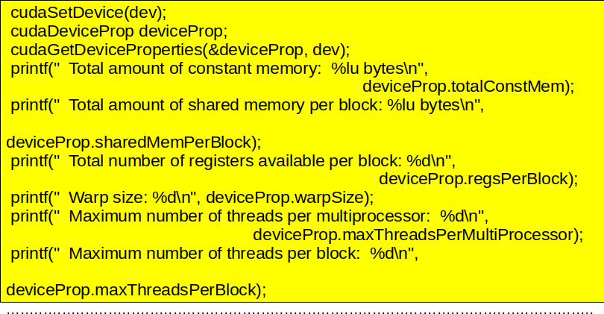
Получение сведений об устройстве.

Slide 19
Архитектура GPU | Вычислительные возможности | Версия CUDA
Tesla | 1.* | CUDA 2.*-3.*
Fermi | 2.* | CUDA 4.*-5.*
Kepler | 3.* | CUDA 5.*
Maxwell | 5.* | CUDA 6.*-7.*
Pascal | 6.* | CUDA 8.*
Volta | 7.* | CUDA 9.*
Turing | 7.5 | CUDA 10.*
Ampere | 8.*-9.* | CUDA 11.*
~>nvcc -arch=sm_60 file_name.cu -o file_name

Slide 20
https://docs.nvidia.com/cuda/archive/11.5.1/
https://docs.nvidia.com/cuda/archive/11.5.1/cuda-c-programming-guide/index.html#compute-capabilities

